Slide 1
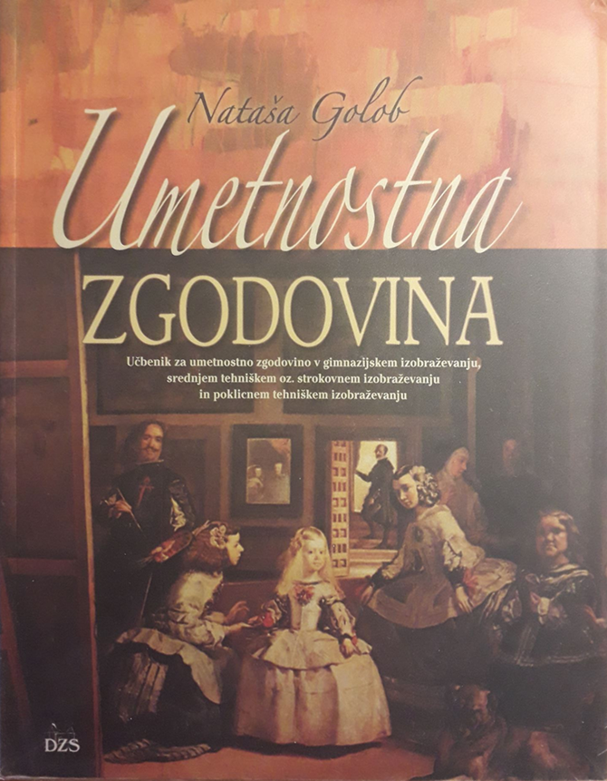
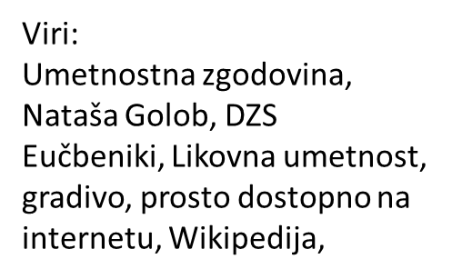
UMETNOSTNA ZGODOVINA
7. del –
UMETNOST 20. stoletja
Nadrealizem
Abstraktni ekspresionizem,
https://eucbeniki.sio.si/lum/index.html

Slide 2
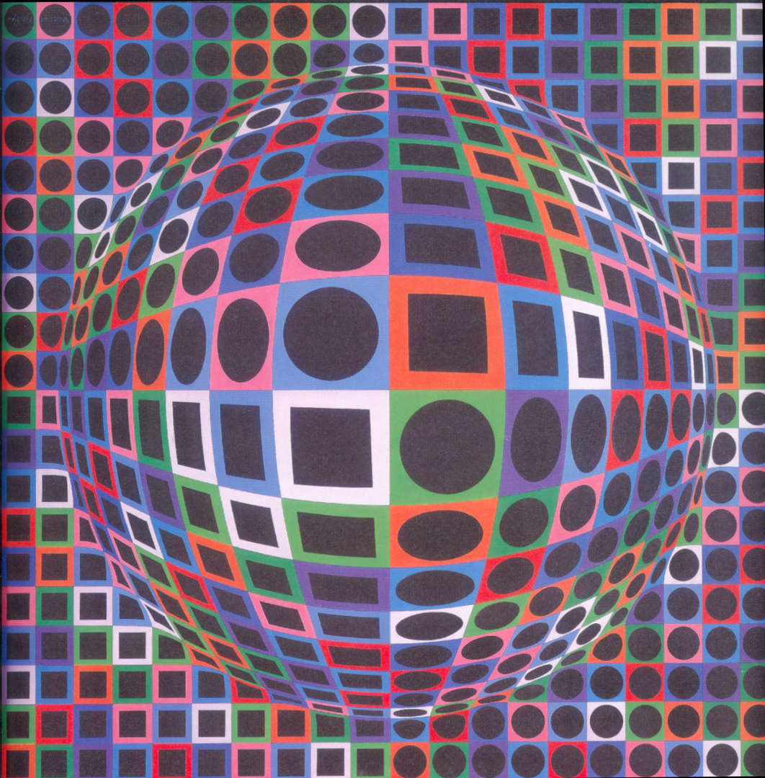
Op art (okrajšano od optical art) je smer abstraktne umetnosti, ki v svojem delu izkorišča nepopolnost našega vida. Tako nastale umetnine ustvarjajo vtis (iluzijo) gibanja. Nekatera dela pa so gibljiva.
Kvadrat je razdeljen na štiri kvadrate. Diagonalno, zgoraj levo in spodaj desno je vzorec kvadrat-krog (krog v kvadratu), spodaj levo in zgoraj desno kvadrat-kvadrat (kvadrat v kvadratu). V sredini se celotni vzorec pravilno krožno napihuje.
Vemo, da je to ploskev, toda s stopnjevanjem elementov je umetnik dosegel iluzijo in presenečenje. Takšnem slikarstvu, ki ustvarja vtis prostorskih iluzij, migotanja in vibriranja, pravimo op art (angl. optical art).
Avtor pravi, da je izražanje z geometrijskimi liki in čistimi barvami univerzalni likovni jezik, nekakšen esperanto likovne umetnosti, ki je enako razumljiv ljudem vseh celin in narodov.
Za primerjavo s tem delom si oglej Panteon v Rimu, njegov vzorec v tlaku ter kupolo in njeno kasetirano dekoracijo.
Victor Vasarely, leto 1971, Vega-Gyongly-2,
80 x 80 cm, akril na platno
VIR: https://eucbeniki.sio.si/lum/index.html

Slide 3
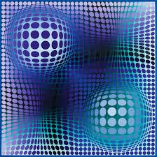
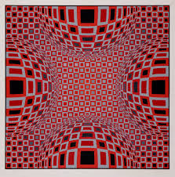
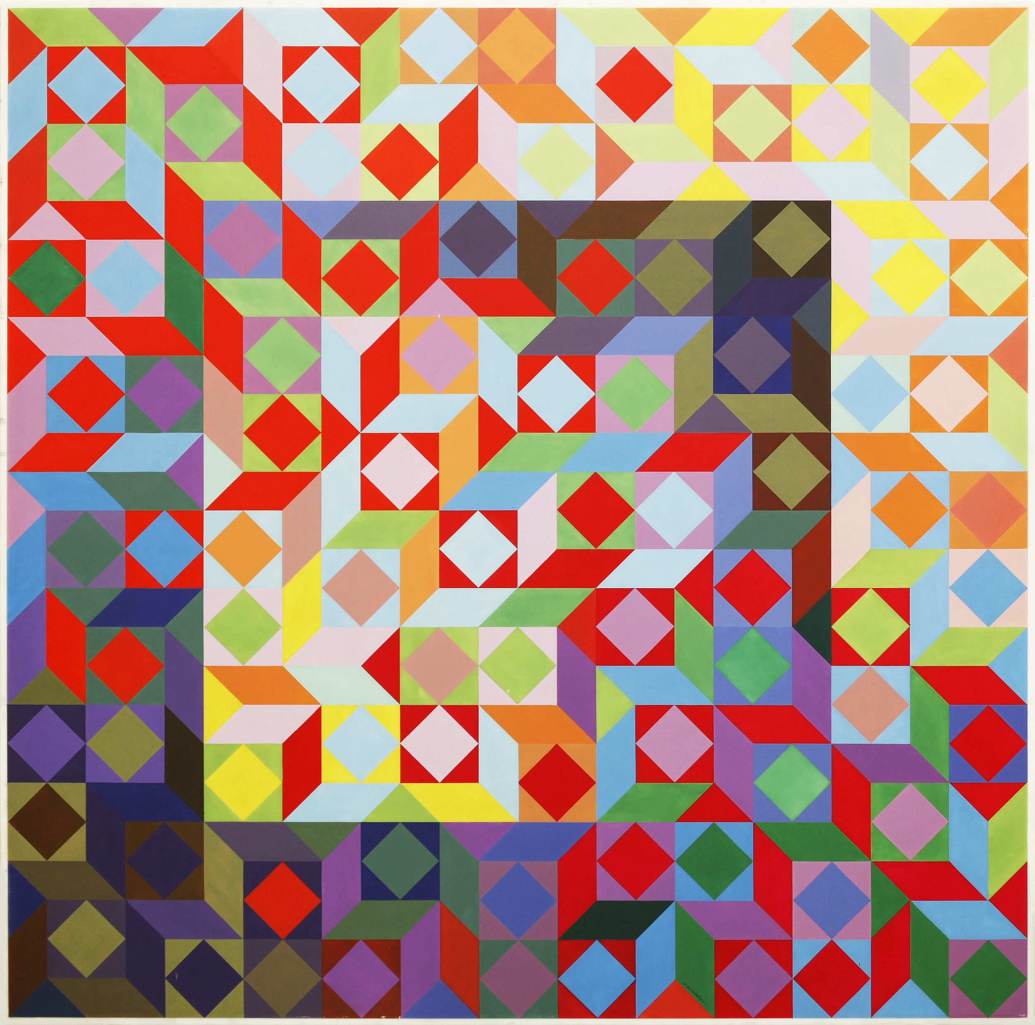
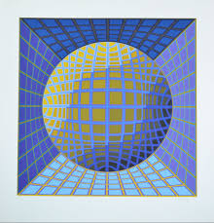
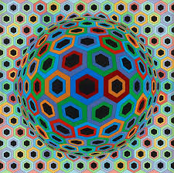
Victor Vasarely
Op-Art of Vasarely

Slide 4
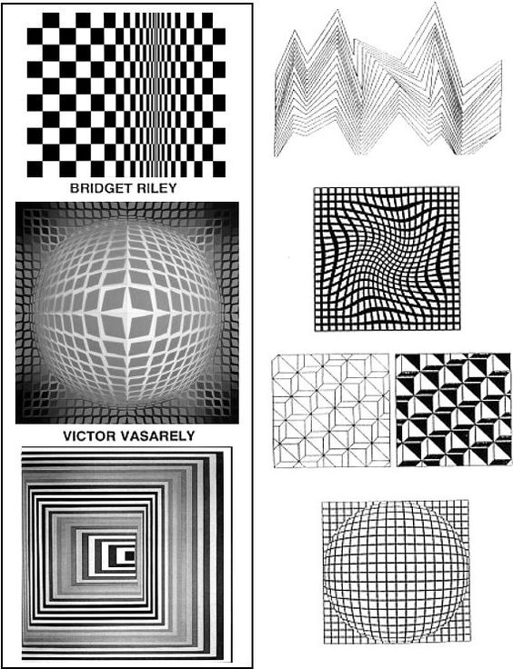
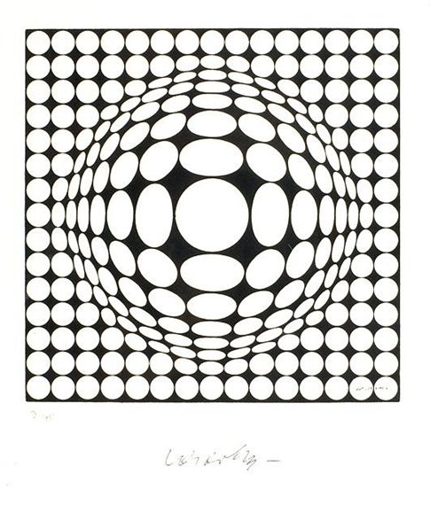
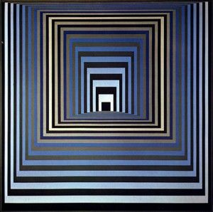
Vasarely naloga

Slide 5
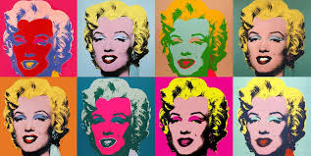
Pop art je nastal v Veliki Britaniji, zagon pa je dobil v ZDA. Eden prvih avtorjev pop arta (R. Hamilton) je izjavil, da mora biti umetnost preprosta, poceni in nadomestljiva.
Andy Warhol
Umetniki pop arta so navdih dobili v porabniški družbi. Izhajali so iz sveta velikih reklamnih, tako imenovanih jumbo plakatov (tedaj so jih ti isti slikarji slikali ročno). Njihove podobe po eni strani poveličujejo, hkrati pa grenkobno kritizirajo porabniško družbo. Nekateri so jo poveličevali (tako kot sam kapitalistični sistem, ki je bil tedaj v vzponu), tisti, ki je niso marali, so jo videli kot ceneno različico prave umetnosti, ki je pristala na ulici. Vsebine, ki jih umetniki obravnavajo, so tržno predelane podobe že pripravljene hrane (jušne pločevinke ali škatle kosmičev), znanih obrazov ali popularnih hišnih pripomočkov. Podobe se pojavljajo v serijah, to je na policah velikih trgovin, ali so podane skozi druge materiale in zelo povečane. Tako so zaživele kot nekaj povsem drugega.
VIR: https://eucbeniki.sio.si/lum/index.html

Slide 6
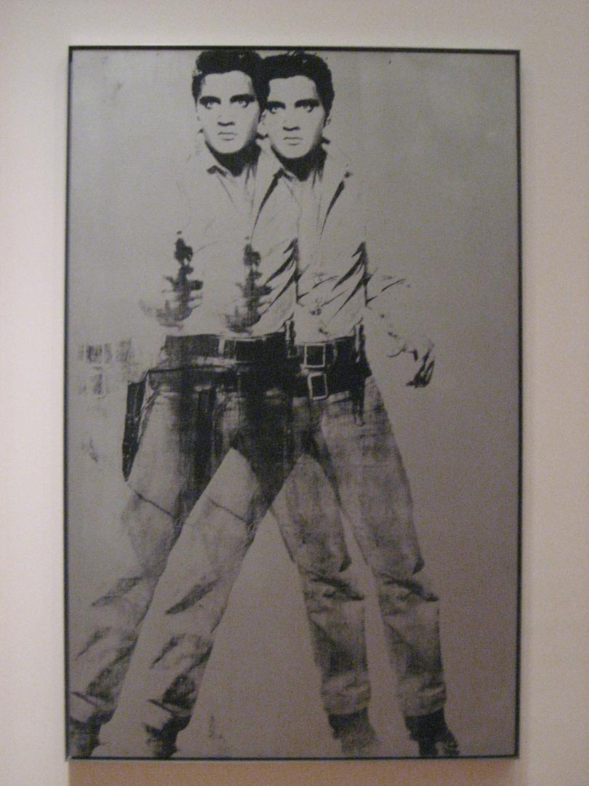
Andy Warhol, leto 1963, Double Elvis, Dvojni Elvis, 210,8 x 134,6 cm, sitotisk in polimerna barva na platno
V zgodnjih šestdestih letih 20. stoletja se je Warhol loteval popularnih obrazov, ki jih je ustvarila industrija zabave. Dvojni Elvis je podoba znanega pevca Presleyja. Tega so zaradi popularnosti izkoriščali v cenenih glasbenih filmih. To je še vedno čas opevanja Divjega zahoda, zato je ta podoba tako šokantna: pevec, ki poje o ljubezni, z orožjem v roki meri v nas. Dvojni odtis pa vzbuja vtis filma in gibanja po eni strani, po drugi pa izpostavlja to, na čemer temelji kapitalizem, množično proizvodnjo, množično nakupovanje in množično oglaševanje, ki depersonalizira (razosebi) ponujeni izdelek ali osebo. Na spletu si oglej Pozejdona iz antične grške umetnosti in primerjaj, kako on meri vate z orožjem.
VIR: https://eucbeniki.sio.si/lum/index.html

Slide 7
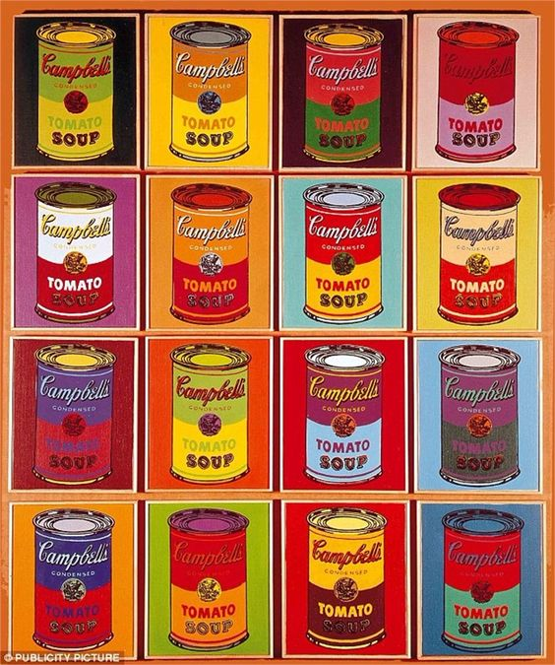
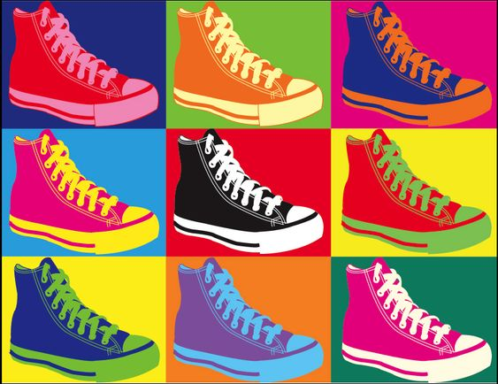
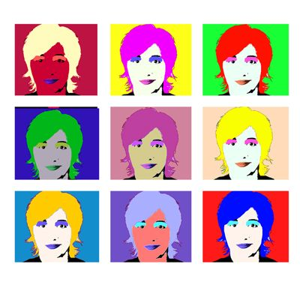
Andy Warhol
Po navdihu Andya Worhola

Slide 8
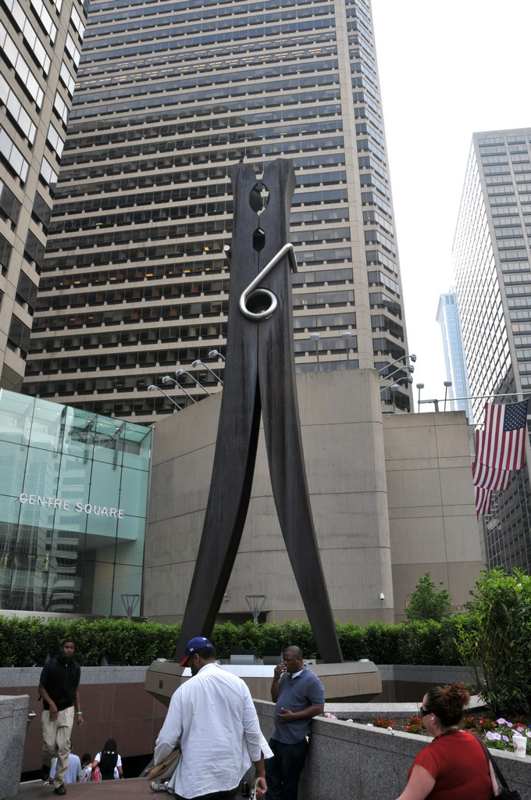
Claes Oldenburg, leto 1976, Clothes Pin, Kljukica za perilo, 14 x 3,73 x 1,37 m, jeklo
Kljukica za perilo je postala mestna skulptura, ki meri 14 metrov v višino! Spremenjena velikost predmetov, katerih smo civilizacijsko vajeni, je nekaj, kar bega ustaljeni um. Linearnost gledanja na stvari se ustavi. Povrh vsega je to predmet, ki sodi v prostor, kjer sušimo perilo, in to zagotovo ni javni prostor velemesta, ustvarjen iz betona in stekla. Nasprotja, ki jih ta objekt vnaša v prostor, so sredstva, ki jih kipar izkoristi. Sam prostor ob postavitvi tovrstnih kipov doživi domišljijsko spremembo, postane prostor pravljic (Alica v čudežni deželi), dobi humorno ironično noto, postane nekakšen čuden, novodobni totem po zgledu severnoameriških ljudstev.
VIR: https://eucbeniki.sio.si/lum/index.html

Slide 9
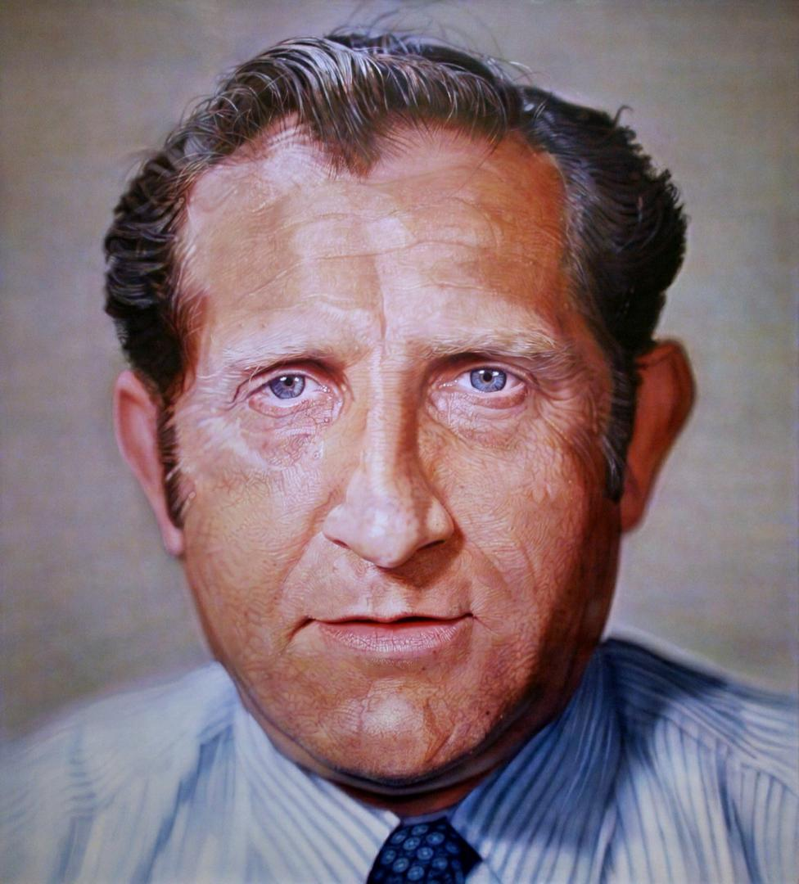
Chuck Close, leto 1971, Nat, 259,1 x 213,4 cm, akril na platno
Portret nas navduši z velikostjo, številom podrobnosti in brezhibno tehniko upodabljanja, pri kateri potez čopiča sploh ne vidimo. Avtor tekmuje s fotografskim aparatom. Še več, kaže celo na hibe fotografske optike, ko izostri srednji del obraza, vrh nosu, ušesa pa pusti zamegljena.
Ta smer, ki ustvarja risbe, slike in kipe kot kopije resničnega sveta, imenujemo hiperrealizem ali superrealizem. Na njegovih slikah se pojavljajo njegovi sorodniki in prijatelji. Delujejo kot nasprotje intimnemu: obraze oseb, ki so mu tako blizu, slika močno povečane.
Posebnost: na tej sliki je avtor naslikal tasta. Ko je to delo na razstavi videl očesni kirurg, je v natančno upodobljenih očeh prepoznal zgodnje nastajanje raka na očesu, in nemudoma poklical avtorja ter Natu (tastu) rešil življenje.
VIR: https://eucbeniki.sio.si/lum/index.html

Slide 10
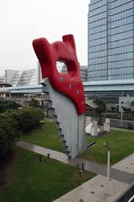
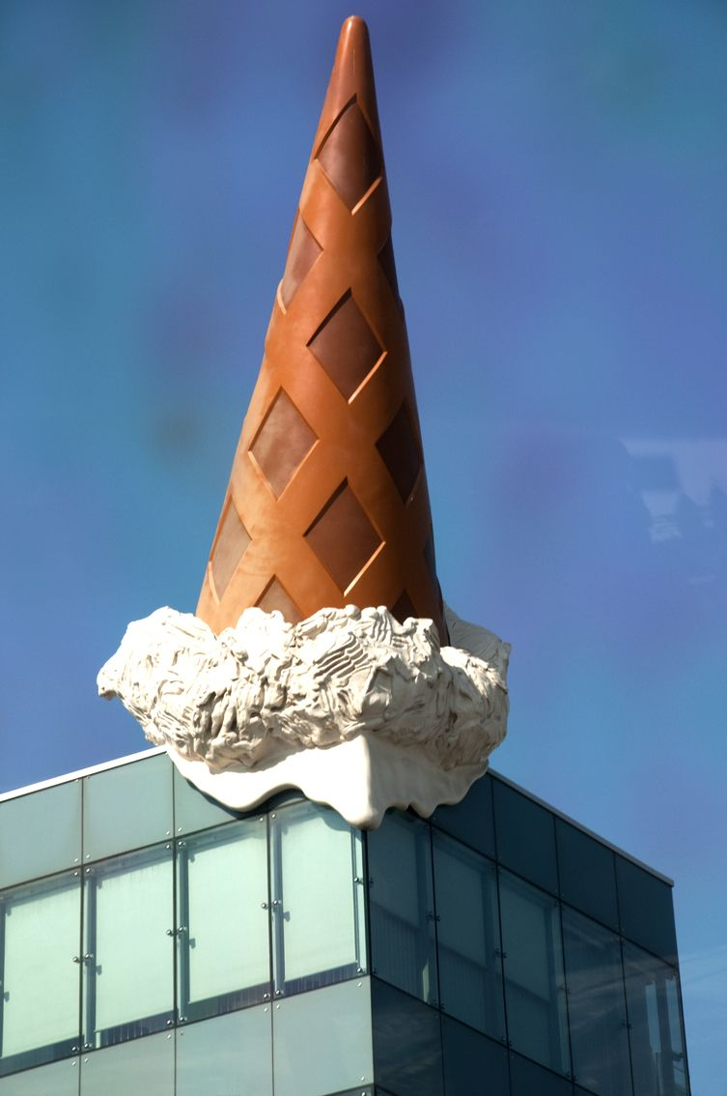
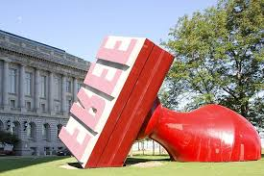
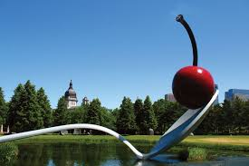
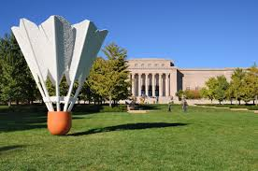
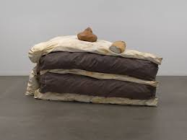
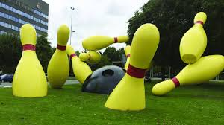
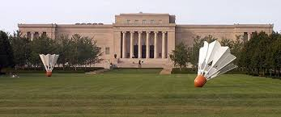
Claes Oldenburg

Slide 11
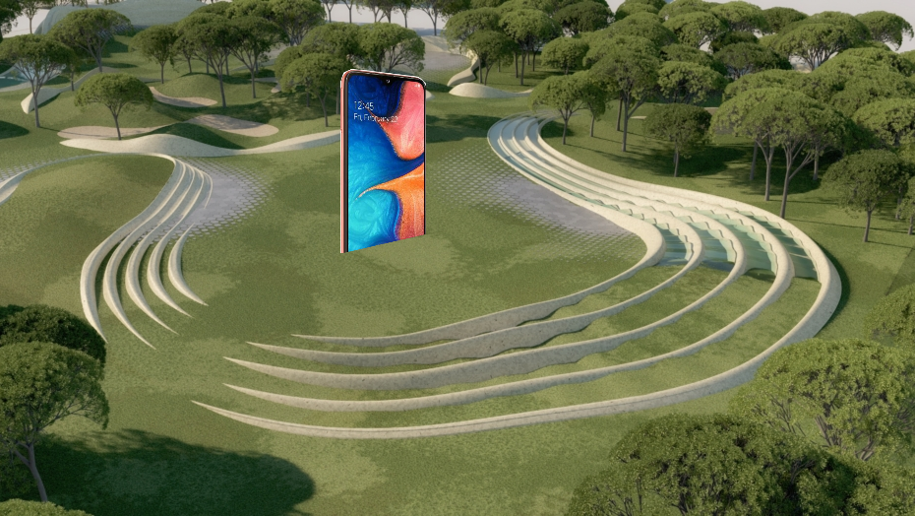
FOTOMONTAŽA

Slide 12
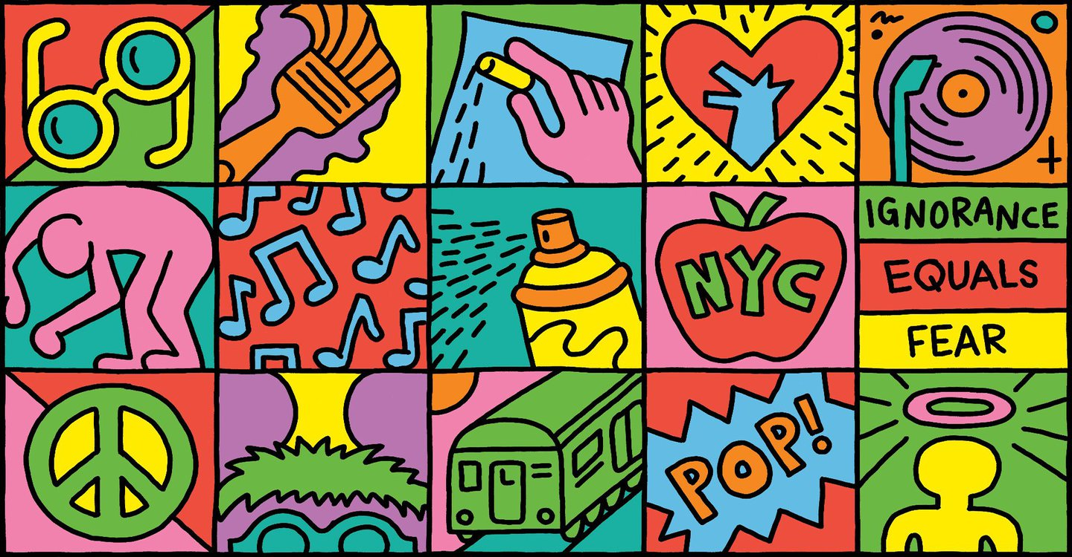
V šestdesetih letih 20. stoletja se pojavijo umetniške smeri minimalizem, land art in konceptualna umetnost.
Minimalizem (Minimal art) je smer, v kateri so se umetniki izražali s pomočjo izjemno poenostavljenih oblik, postavljenih v preproste kompozicije. Ime so dobili zaradi minimalne ideje, realizirane na minimalen način. Umetniki zavračajo vsako idejo o globljem pomenu njihovih del. To, kar vidiš je to, kar je.
Keith Haring Celebrating the life
VIR: https://eucbeniki.sio.si/lum/index.html

Slide 13
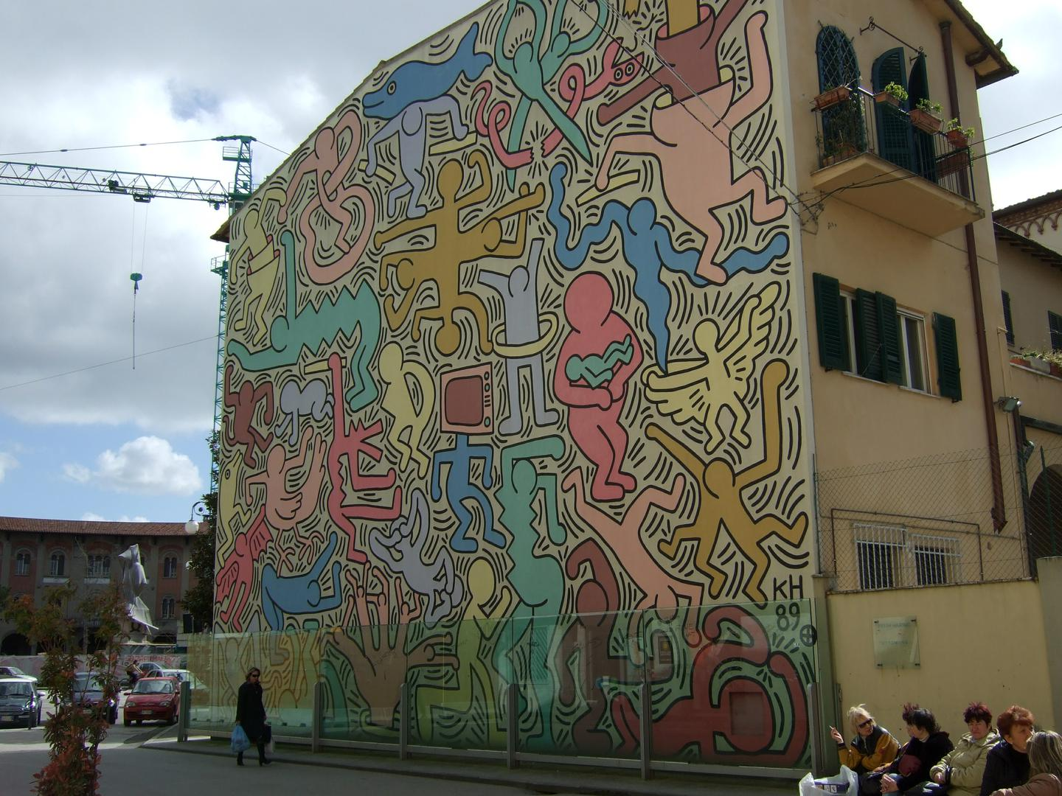
Harring je svojo umetniško pot začel kot umetnik grafitov po oglasnih panojih newyorške podzemne železnice. Njegove podobe so živahne in preproste. Sam pravi, da nima namena posnemati življenja, temveč ga v delu ustvarjati kot recimo primitivna ljudstva. V Pisi je naredil stensko sliko v velikosti 180 kvadratnih metrov. Tuttomondo (ali Za cel svet) simbolno govori o miru in ljubezni. Na primer: zgoraj moški figuri, združeni v škarje, predstavljata solidarnost, skupaj režeta kačo (zlo), ženska z otrokom v naročju pomeni materinstvo. Čista in enolična linija obroblja podobe. Nežne in pastelne barve zapolnjujejo površine. Umetnina deluje kot velikanski zaslon, na katerem mrgolijo podobe sodobne družbe, ali kot nekakšen strip, ki ne potrebuje oblačkov za besedilo. To je naslikal le nekaj mesecev, preden je umrl zaradi aidsa.
Keith Harring, leto 1989, Pisa, Tuttomondo, Južna stena cerkve sv. Antona
VIR: https://eucbeniki.sio.si/lum/index.html

Slide 14
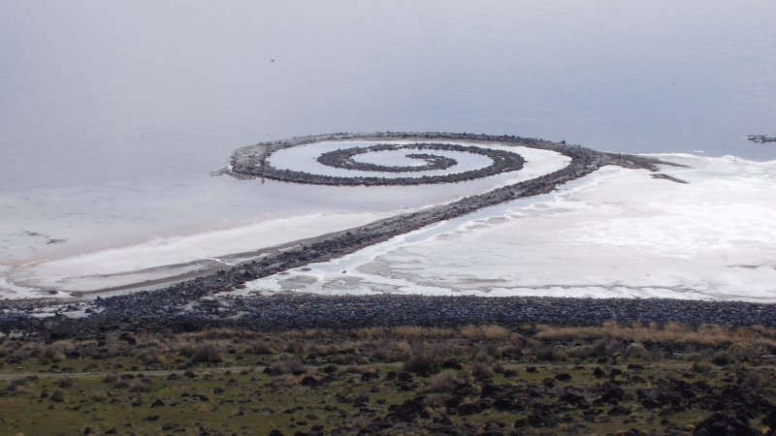
Land art (Zemeljska umetnost) je svoja dela ustvarila daleč od galerijskih prostorov, v naravi, z naravnimi materiali. Pri ustvarjanju so uporabljali veliko gradbene mehanizacije in sredstev. Takšna dela niso le kipi v prostoru, ona soustvarjajo prostor in ga preoblikujejo.
Robert Smithson (1938-1973) je bil ameriški umetnik, znan po umetniški smeri land art.
Njegovo najbolj znano delo je Spiralni pomol, ki je bil zgrajen leta 1970 v Velikem slanem jezeru v Utahu, ZDA. V jezero so s pomočjo strojev (buldožer) navozili nasip v obliki spirale. Ob robu nasipa so se nabrali solni kristali in rdeče alge, kar je spirali dalo še prav poseben učinek.
Spirala simbolizira vrtinec, o katerem pripovedujejo legende o Velikem slanem jezeru.
Robert Smithsom, Spiralni pomol, 1970, črna kamnina, solni kristali, prst, alge
VIR: https://eucbeniki.sio.si/lum/index.html

Slide 15
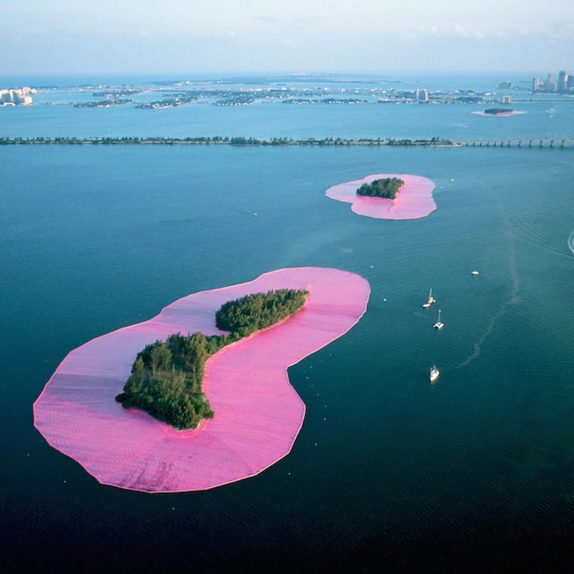
Christo and Jeanne-Claude, The Umbrellas, 1984-91
Christo and Jeanne-Claude, Surrounded Islands

Slide 16
POVZETEK
Spremljali smo dogodke v likovni umetnosti 20. stoletja in zdajšnjega časa. Za modernizem je bilo značilno ukvarjanje izključno z obliko likovnega dela. Družbene okoliščine so vedno vplivale na nastanek in razvoj umetnosti. Vera v napredek in razvoj se kaže s pojavom vse večjega števila novih smeri in v industriji vse več novih izdelkov.
Ekspresionizem se izraža s kričečimi kontrastnimi barvami. Slike so ploskovite. Umetniki zavračajo družbene odnose in se postavljajo kot novi primitivci. Kubizem še bolj razgradi to, na kar smo najbolj občutljivi – človeško podobo. Ta je oglata in groba, naslikana v nekaj odtenkih sorodnih barv.
Svet abstraktne umetnosti je zdaj le svet likovnih elementov, osvobojen vsake pripovednosti, pripravljen, da postane univerzalna oblika sporazumevanja. Dadaizem je med prvo svetovno vojno opravil še z likovno estetskim. Pojavijo se dela, sestavljena iz resničnih potrošnih predmetov iz vsakdanje rabe. Nadrealizem je pod vplivom psihoanalize odplaval v svetove sanjskega in nezavednega. Abstraktni ekspresionizem ustvarja velika dela, osvobojena celo klasične gradnje slike.
Novi realizem na novo definira svet okoli nas, družbo in ustvarjanje samo. Pop art je množično industrijsko proizvodnjo in njeno oglaševanje postavil pod drobnogled. Op art je del sveta abstraktne umetnosti, ki maje naše predstave o trdnosti naše percepcije. Minimalizem je do konca omejil in idejo in obliko likovnega dela. Praznina, ki se kaže, je v resnici praznina družbe tega časa in jo jasno pokaže le umetnik. Land art je v naravi, daleč od mest, začel govoriti o našem odnosu do vsega, kar nas obdaja, zemlje, vode, zraka, sonca in zvezd. Konceptualna umetnost se izraža samo in zgolj skozi idejo, ki jo poskuša čim preprosteje predstaviti, včasih kot le poved na papirju. Hiperrealizem je, če ga pravilno razumemo v času, izraz enake nevtralnosti in praznine kot minimalizem, le da je ustvarjen s tekmovanjem s fotografskim aparatom in naravnimi oblikami samimi. Neoromantizem skozi svobodno in sveže podane slikarske in kiparske oblike obuja ideje iz preteklosti in nam jih ponuja na nov način, skoznje nam govori o sedanjem času.
Umetnost, ki se dogaja danes, praviloma izbira orodja izražanja usklajeno z idejami, ki nam jih umetnik hoče posredovati. Globina dela je globina povedi.
VIR: https://eucbeniki.sio.si/lum/3193/index4.html

